Slide 1
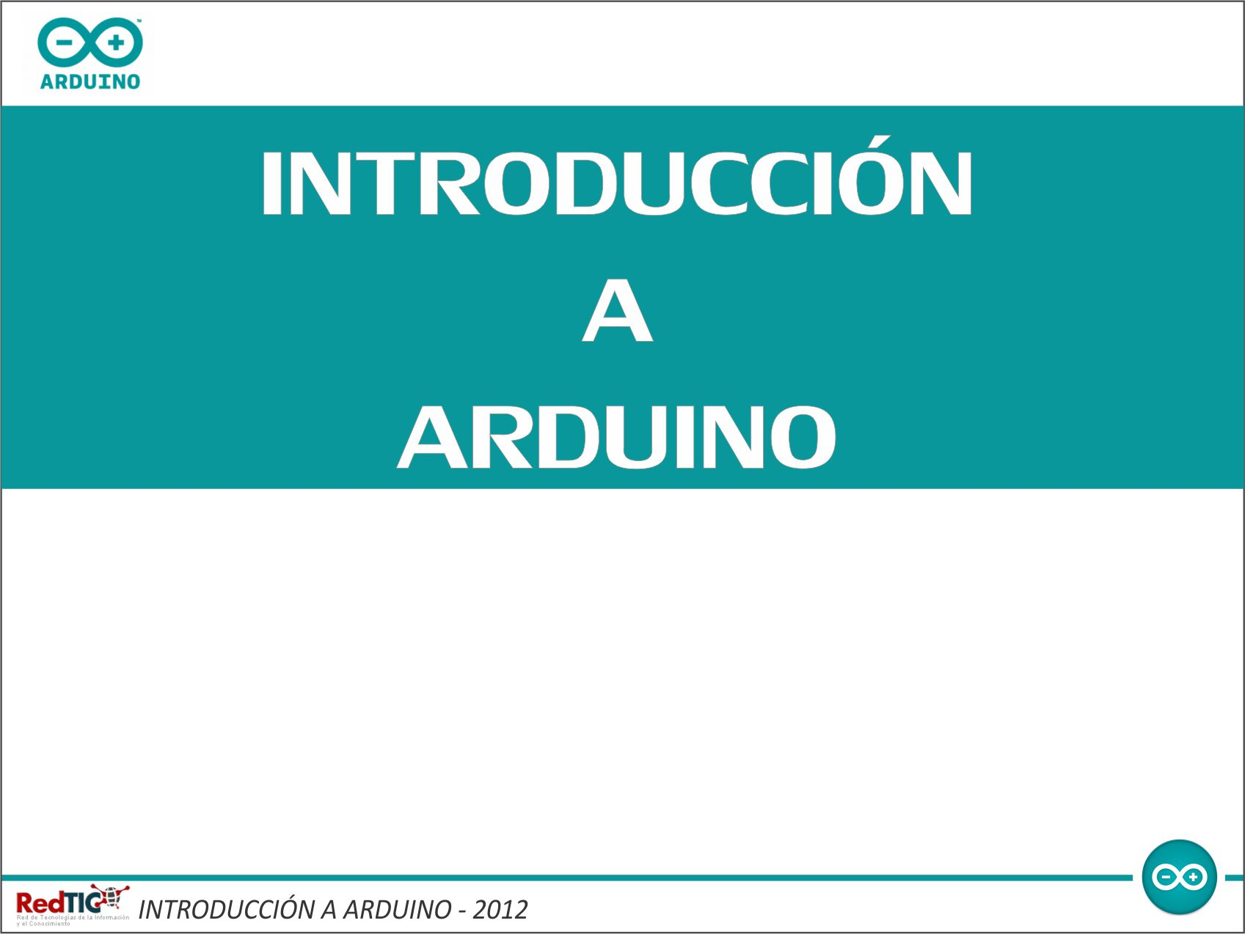

Por: Carlos Ávila Murillo
Ingeniero en Control de Sistemas
itcg2010@yahoo.com

Slide 2
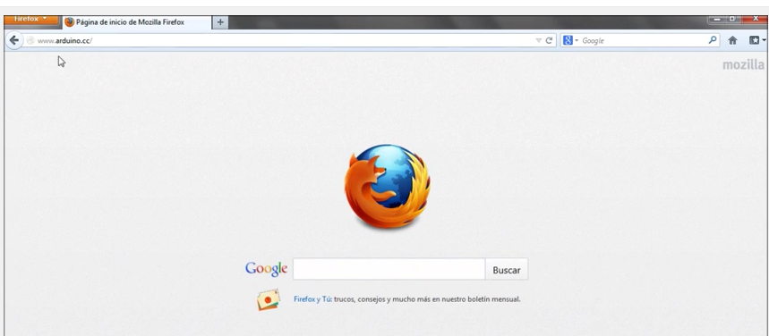
Primeros pasos
Descargue el programa de Arduino en www.arduino.cc

Slide 3
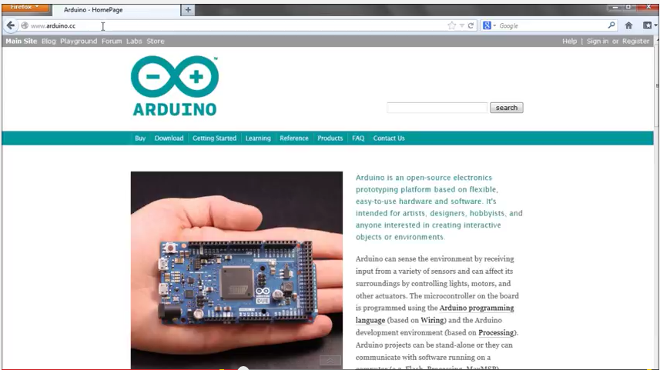
www.arduino.cc

Slide 4
Nos vamos a la sección download y de acuerdo al S.O. , con el cual ud. trabajará baja la aplicación.

Slide 5
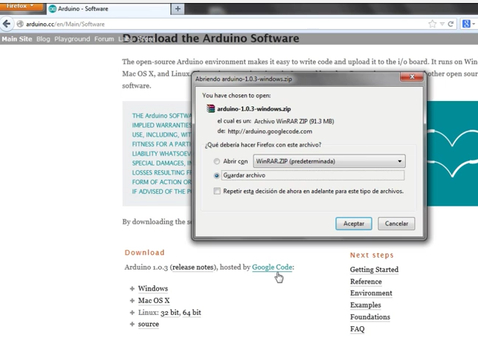

Slide 6
Cómo instalar el Arduino a su PC
Una vez bajado su programa y puesto en el escritorio o en cualquier lugar de su preferencia, conecte el Arduino a su computadora por medio del cable USB.
Vaya al panel de control para configurar el puerto COM
En Hardware y Sonido van a Administrador de Dispositivos (Device Magnager).

Slide 7
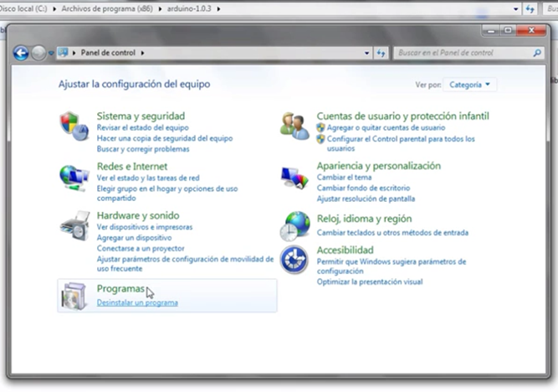
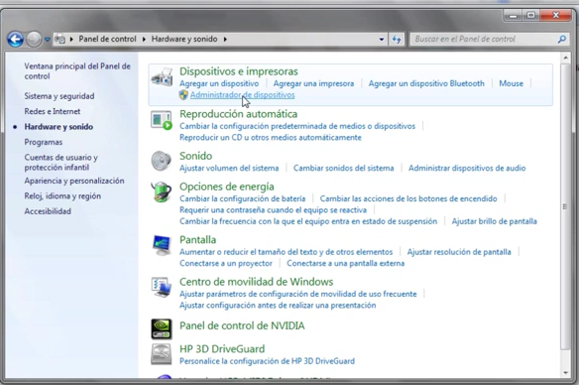

Slide 8
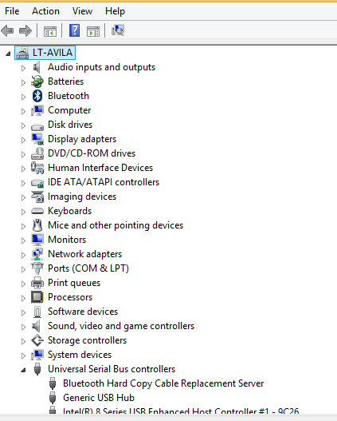
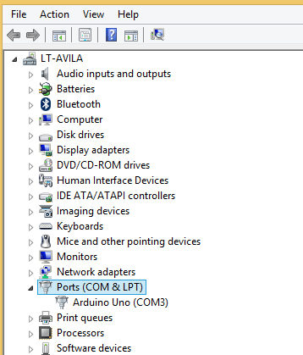

Arduino esta conectado al puerto COM
Y asegúrese ver que COM es?

Slide 9
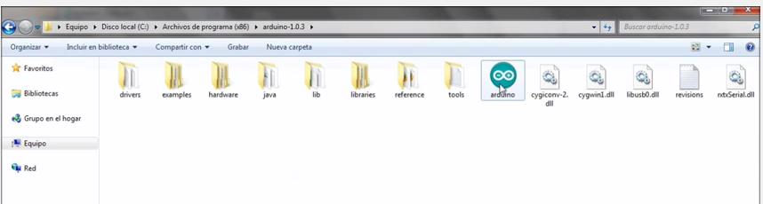
Abra el programa Arduino dándole doble click aqui

Slide 10
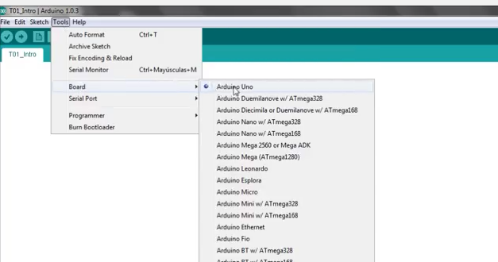
Comunicación del programa con el Arduino
Nos vamos a Tools y escogemos nuestro modelo de Arduino

Slide 11
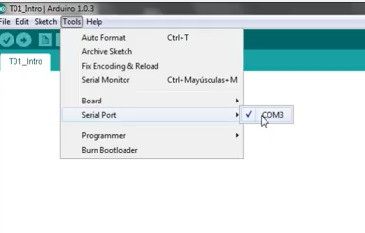
Nos Vamos a Serial Port para coger el COM que nos apareció en el Administrador de dispositivos

Slide 12
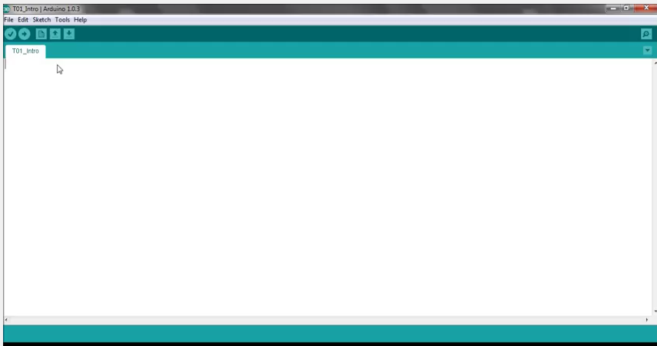
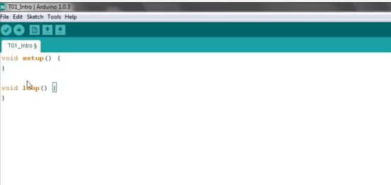
Todos Los Arduinos requieren de dos funciones. Setup y Loop
Escriba las siguientes lineas

Slide 13
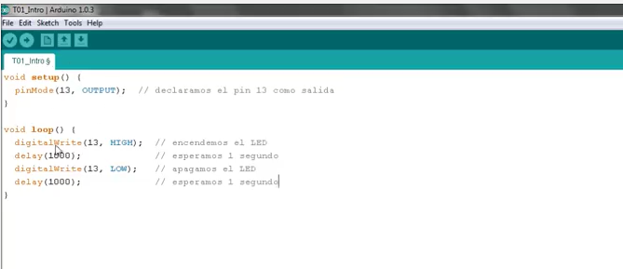
Escriba el siguiente programa, no olvide poner el punto y coma al final de cada sentencia. Las // son para comentarios.
Notes:
Propiedad del Ing. Carlos Ávila M. Jr.

Slide 14
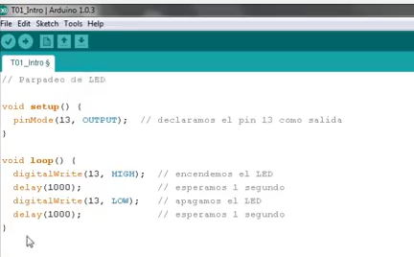
Agréguele un titulo a su primer programa

Slide 15
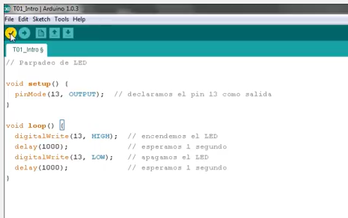
Verifique que su programa no tiene errores

Slide 16
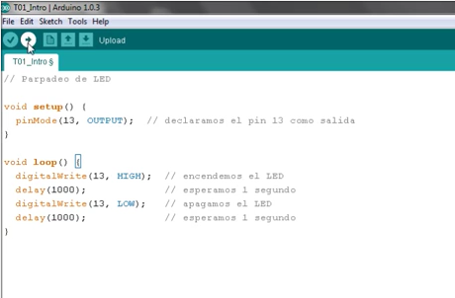
Si no hay errores, dele Click para compilar su programa

Slide 17
ARDUINO 2
Prof. Carlos Ávila Murillo.
2015

Slide 18
Qué es Arduino?
Arduino UNO es una plataforma de hardware libre 2 , basada en una placa electrónica que tiene un microcontrolador3 (μC) y un entorno de desarrollo integrado (IDE4), diseñada para ser utilizada en proyectos multidisciplinares. Su programación se basa en el lenguaje C/C++.

Slide 19
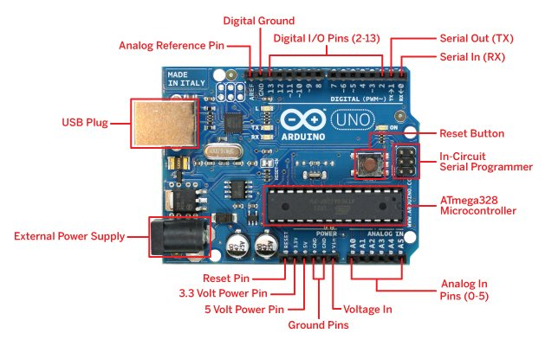
Descripción del Haardware

Slide 20

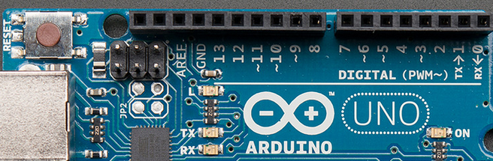

Entrada/Salida
Entradas y salidas
Figura 2
Los pines 3, 5, 6, 9, 10, y 11 proporcionan una salida PWM (modulación por ancho de pulsos) de 8 bits
El pin digital 13 lleva conectado un LED integrado en la propia placa. Se encenderá cuando dicho pin se
configura como salida y adopte un valor HIGH; con valor LOW se apaga.
Tiene 14 pines de entrada/salida (E/S) digitales, de los cuales 6 puedan simular salidas análogas mediante la técnica PWM y 6 entradas análogas. Funciona a una velocidad de 16[MHZ] y tiene 32[KB] de memoria flash y 2[KB] de SRAM.
Alimentación a través del USB ó una fuente externa de 7v a 15v
Entrada y salidas
Cada uno de los 14 pines digitales (numerados del 0 al 13) pueden utilizarse como entradas o como salidas usando las funciones pinMode(),
digitalWrite() y digitalRead() Las E/S operan a 5[V].
Cada pin puede proporcionar o recibir una corriente máxima de 40[mA].
de resolución (valores de 0 a 255) mediante la función analogWrite()
La placa tiene 6 entradas analógicas, y cada una de ellas proporciona una resolución de 10 bits (1024
valores enteros sin signo).
Notes:
Que es memoria Flash: permite la lectura y escritura de múltiples posiciones de memoria en la misma operación. Gracias a ello, la tecnología flash, siempre mediante impulsos eléctricos, permite velocidades de funcionamiento muy superiores frente a la tecnología EEPROM primigenia, que sólo permitía actuar sobre una única celda de memoria en cada operación de programación. Se trata de la tecnología empleada en los dispositivos denominados memoria USB.

Slide 21

Comunicaciones
La placa proporciona comunicación serial a través de los pines digitales 0 y 1, utilizados para la recepción (RX) y transmisión (TX) de datos. Un chip integrado en la placa canaliza esta comunicación serie, además, a través del puerto USB. El software de Arduino incluye un monitor de puerto serie, que permite enviar y recibir información textual hacia y desde la placa Arduino. Los leds RX y TX de la placa parpadearán cuando se detecte comunicación transmitida a través de la conexión USB

Slide 22
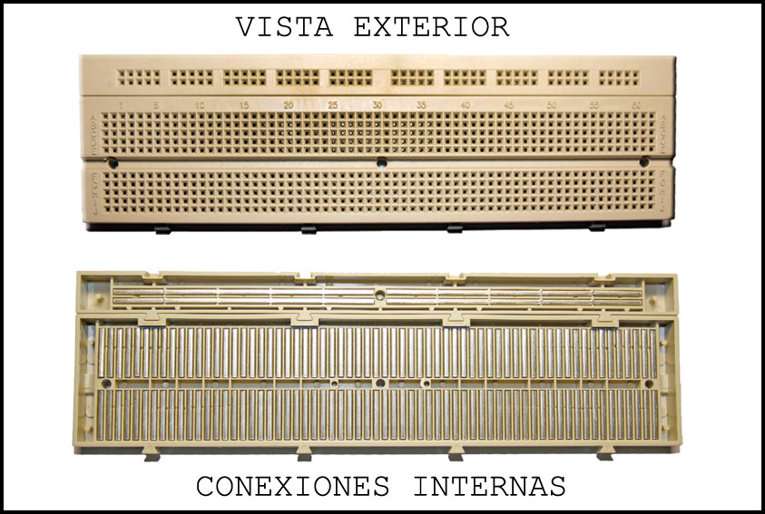
Preparando el escenario de trabajo
3.1 Entorno de Desarrollo de Software

Slide 23
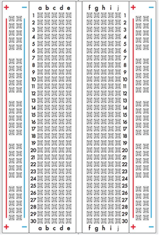
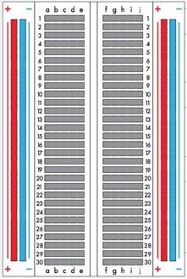

Slide 24
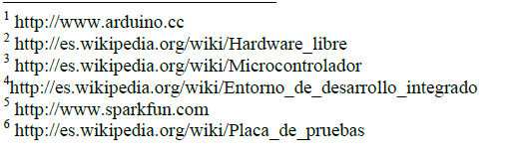
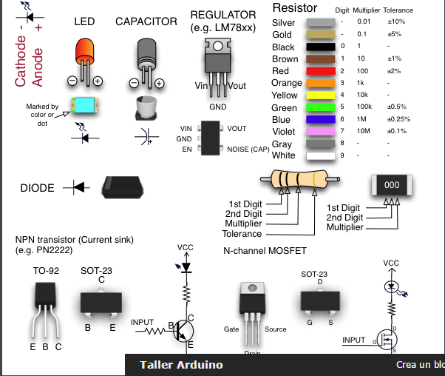

Slide 25


